Slide 1




ФРЕДЕРИК ШОПЕН
MAXIM VOLASH
1

Slide 2




MAXIM VOLASH
ФРЕДЕРИК ШОПЕН
Польский композитор и виртуозный пианист, родился 1 марта 1810 года в Жела́зовой Воле, Польша. Шопен считается одним из ведущих представителей эпохи романтизма и величайшим композитором для фортепиано.
2

Slide 3

MAXIM VOLASH
Ноктюрн оп. 9 №2
Одно из самых известных произведений Шопена, Ноктюрн оп. 9 №2, написанное в 1830-1832 годах. Это произведение отличается мелодичностью и выразительностью, демонстрируя характерный для Шопена стиль и его мастерство в создании эмоционально насыщенной музыки.
3

Slide 4
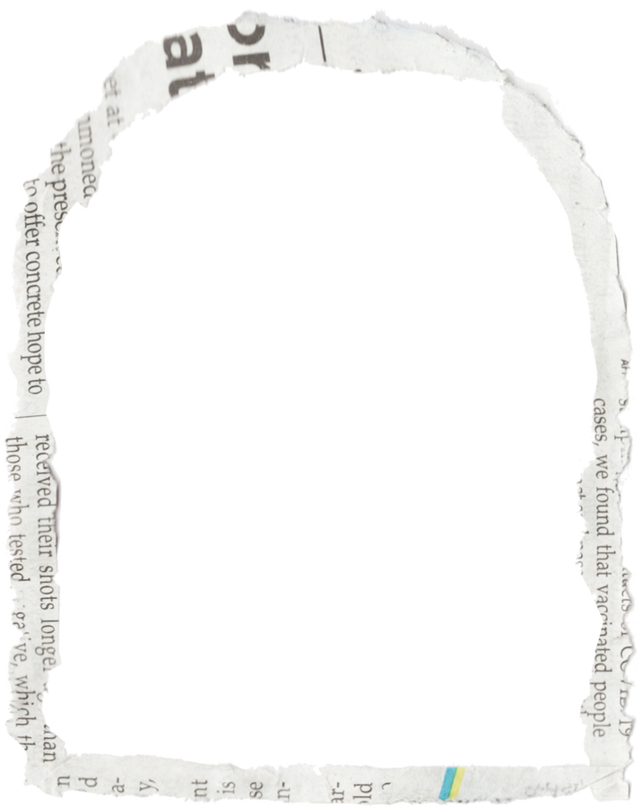

MAXIM VOLASH
Интересные факты
Шопен начал сочинять музыку в возрасте 7 лет, и его талант был признан очень рано.
Он написал большинство своих произведений для фортепиано, включая 21 ноктюрн, 24 этюда и 27 прелюдий.
Несмотря на слабое здоровье, Шопен активно выступал и преподавал в Париже, где провел большую часть своей взрослой жизни, оказывая влияние на музыкальную культуру того времени.
4

